Slide 1
Технико-экономические показатели застройки микрорайонов и жилых районов. Виды плотности застройки, закономерности их изменения.
ПМ 04. Информационные системы обеспечения градостроительной деятельности
МДК 04.01 Тема 4.4 «Подготовка информационного обеспечения инженерной и транспортной
застроенной территории поселения»
Преподаватель Кудрявцева Наталья Игоревна

Slide 2
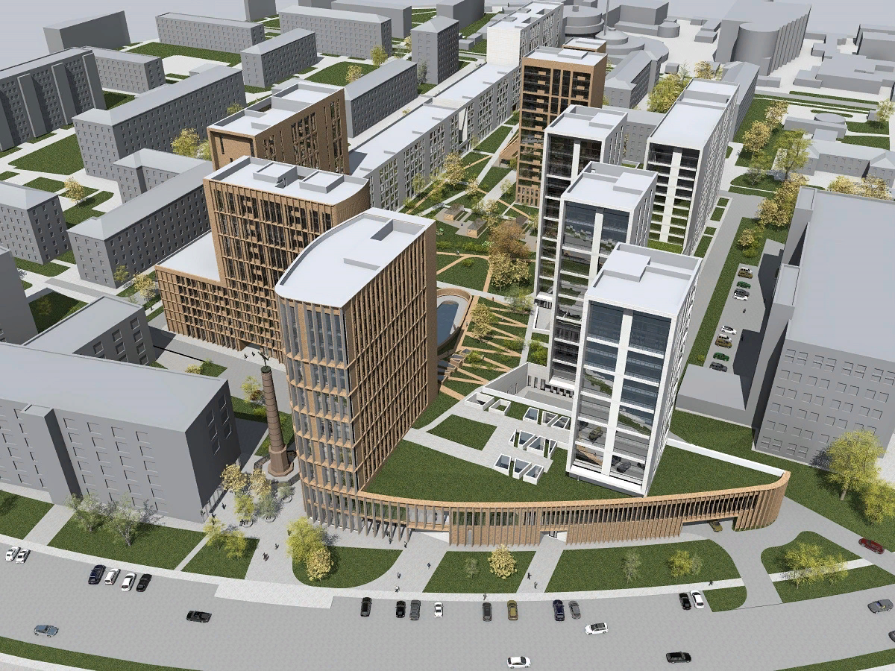
Общественная застройка. Типы объектов. Участки. Размещение в микрорайоне и жилом районе.

Slide 3
Классификация объектов общественной застройки:
По функциональному назначению:
- объекты народного образования и воспитания;
-объекты здравоохранения;
-физкультурные и спортивные сооружения;
-учреждения культуры и искусства;
-предприятия торговли, общественного питания и бытового обслуживания;
- административные и общественные организации;
-учреждения массового отдыха.

Slide 4
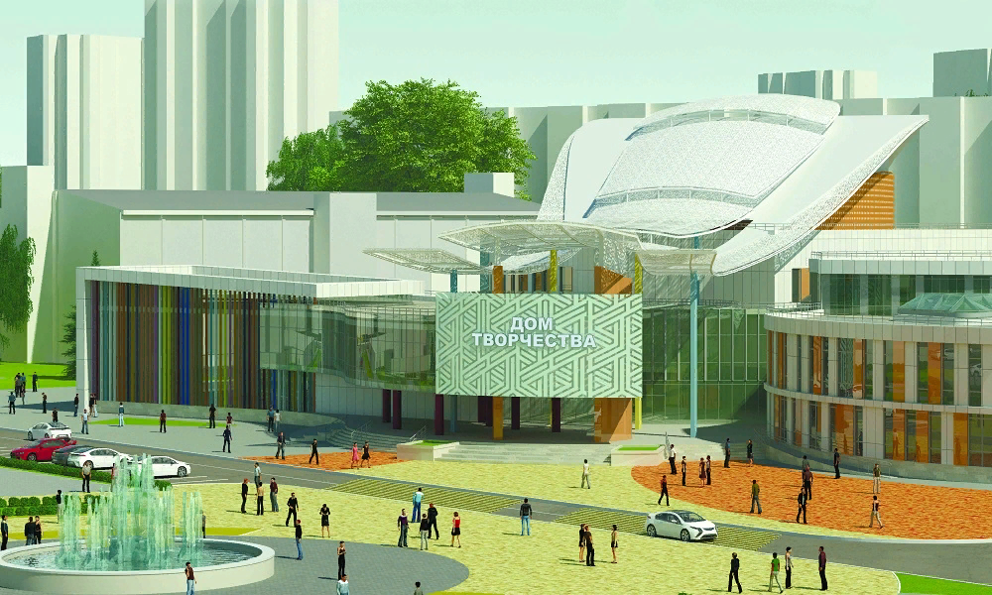
Деление культурно-бытовых объектов по функциональному назначению связано с дифференцированным подходом к их нормированию различным характером размещения объектов в плане города. Размещение учреждений культурно-бытового обслуживания в городах должно проектироваться комплексно для селитебной зоны, мест приложения труда и зон массового отдыха.

Slide 5
Учреждения повседневного пользования размещаются в микрорайоне из расчета 5-7 минут ходьбы от наиболее удаленных жилых домов, что соответствует радиусу доступности порядка 500м.
Учреждения периодического пользования располагаются на обособленных участках жилых районов из расчета пешеходной доступности или затрат времени на проезд в общественном транспорте (включая подход к остановке ) не более 15 минут, что отвечает радиусу доступности примерно 1500м.
Учреждения эпизодического пользования размещаются на обособленных участках планировочных районов и в общегородском центре. Население пользуется этими учреждениями, приезжая в них на общественном транспорте. Время, затрачиваемое на поездки, обычно строго не лимитируется, однако при разработке генеральных планов стремятся исходить из 20-30 минутной доступности. Учреждения и предприятия обслуживания следует размещать на территории городских и сельских поселений, приближая их к местам жительства и работы, предусматривая, как правило, формирование общественных центров в увязке с сетью общественного пассажирского транспорта.

Slide 6
Радиус обслуживания населения учреждениями и предприятиями, размещенными в жилой застройке, как правило, следует принимать не более:
Детские дошкольные учреждения в городах | 300м
В сельских поселениях и в малых городах, при 1-, 2-х этажной застройке | 500м
Общеобразовательные школы | 750м
Для начальных классов | 500м
Помещение для физкультурно-оздоровительных занятий | 500м
Физкультурно-спортивные центры жилых районов | 1500м
Поликлиники и их филиалы в городах | 1000м
Раздаточные пункты молочной кухни | 500м
То же, при одно- и двухэтажной застройке | 800м
Аптеки в городах | 500м
То же, при одно- и двухэтажной застройке | 800м
Предприятия торговли, общественного питания и бытового обслуживания местного значения в городах | 500м
То же, при одно- и двухэтажной застройке | 800м
То же, в сельских поселениях | 2000м
Отделения связи и филиалы сберегательного банка | 500м

Slide 7
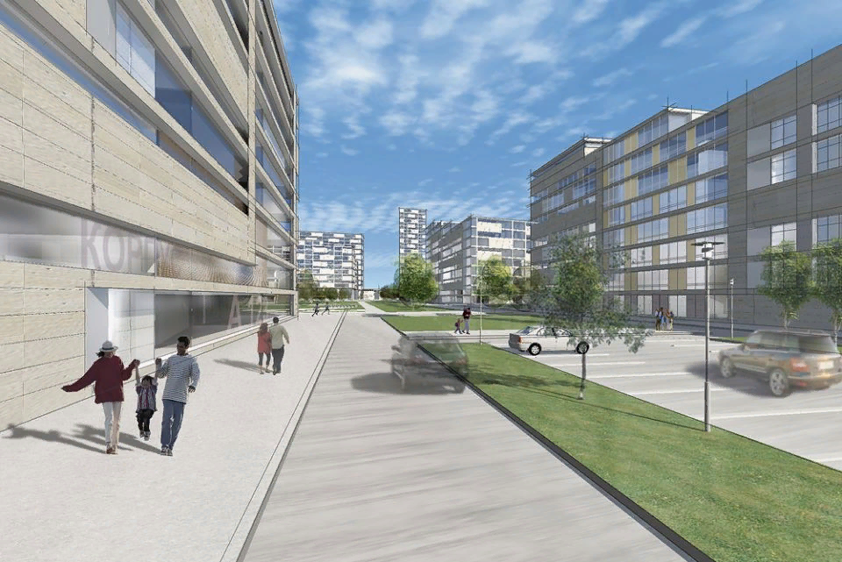
Показатели, характеризующие застройку рассматриваемых видов проектов, могут быть подразделены на две группы:
1. Показатели, характеризующие жилые и общественные здания и их использование;
2. показатели, регламентирующие использование территорий.

Slide 8
Для жилых зданий:
Жилая площадь, кв.м - суммаплощадей жилых комнат без учета площади встроенных шкафов;
Общая площадь, кв.м - сумма площадей всех жилых комнат и подсобных помещений, включая площадь встроенных шкафов, внутриквартирных коридоров и шлюзов;
Средняя общая площадь квартиры, кв.м - отношение общей площади квартир к их количеству.
Планировочный коэффициент, К ₁- отношение жилой площади квартир к общей. Значение его изменяется в зависимости от качества планировки квартиры в части выхода жилой площади и от среднего размера квартиры.
Объемный коэффициент, К ₂- отношение объема жилого здания к общей площади.
Коэффициент, К₃- отношение объема жилого здания к общей площади застройки. Изменение значения коэффициента К₃ связано с конструктивно-планировочными решениями зданий различной этажности.

Slide 9
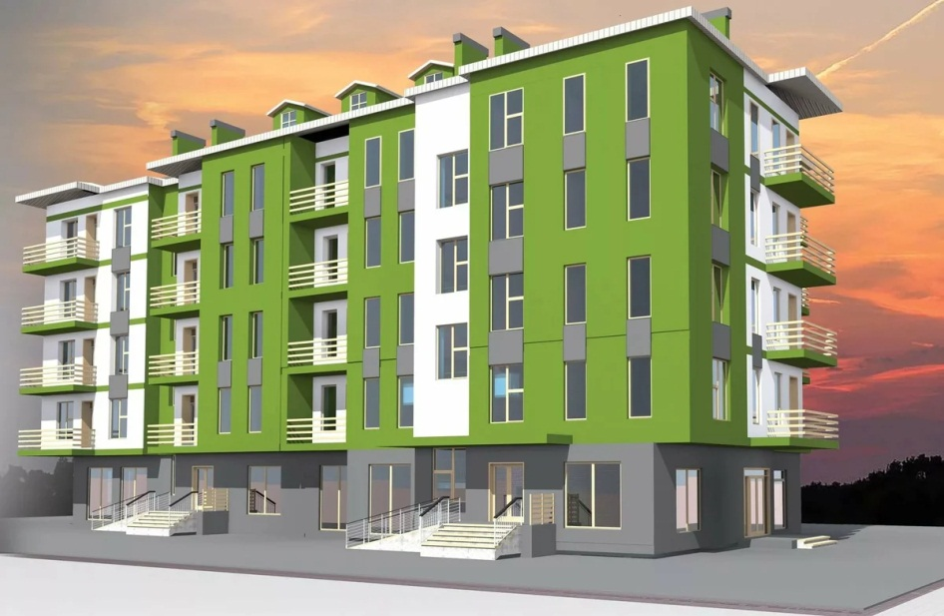
Показатель средней этажности характеризует вертикальный облик города.
Средняя этажность жилой застройки, Э-определяется по формуле средневзвешенной гармонической
Э = О / (О₁ + О₂ / 2 + О₃ /3+…+ О_{n} /n ) где
О - общая жилая площадь, кв.м
О₁ , О₂ ,О₃ , … О_{n} - общая площадь одно-, двух-, трех- и т.д. этажных зданий
n - количество этажей;

Slide 10
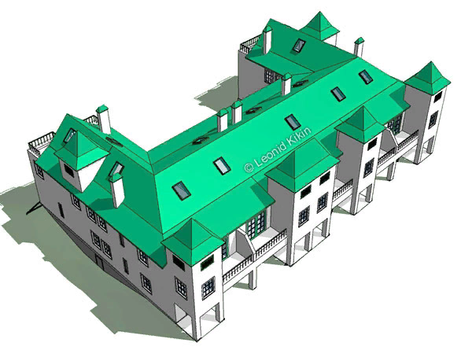
Строительный объем
Строительный объем, м³наземной части общественных зданий с чердачным перекрытием - произведение площади горизонтального сечения, взятой по внешнему обмеру здания на уровне первого этажа выше цоколя, на полную высоту здания, измеренную от уровня первого этажа до верха засыпки чердачного перекрытия.

Slide 12
Плотность застройки
Плотность застройки, П - показатель, отражающий соотношение застроенных и незастроенных площадей на жилой территории.
При разработке проектов плотность рассчитывается по формуле
П = 100 С /Т _{ж}, где
П - плотность застройки жилой территории, умноженная на 100%
С - суммарная площадь под застройкой жилыми зданиями
Т _{ж} - жилая площадь.

Slide 13
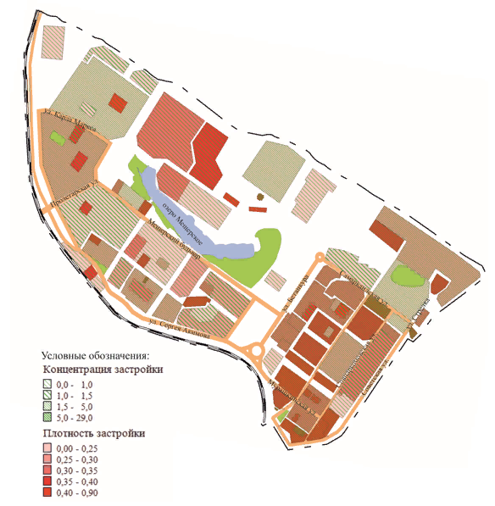

Slide 14
Плотность жилого фонда нетто
Плотность жилого фонда нетто - количество общей площади, приходящейся на 1га жилой территории:
s_{нетто} = О / Т_{ж} где
s_{нетто} - плотность жилого фонда нетто, кв.м общей площади на 1га
О - общая площадь жилых зданий, кв.м
Т_{ж} - жилая территория, га
При необходимости допустимая плотность жилого фонда нетто может быть вычислена по формуле
s_{нетто} = (10⁴n ) / S _{ж} где
n -норма жилищной обеспеченности, кв.м общей пл. /чел.;
S _{ж} --удельный размер жилой территории, кв.м на чел.;

Slide 15
Площадь жилой территории на одного человека должна быть такой, чтобы обеспечить комфортные условия для отдыха на придомовых озелененных территориях, нормальный подход и проезд к домам, а также выполнение бытовых функций (сушка белья, чистка ковров, временное хранение автомобилей).
s_{нетто} = 10² П b где
П - плотность застройки,%
b - выход общей площади всех этажей на 1 кв. м площади застройки дома, кв.м
(b =К₃ Э );

Slide 16
Плотность жилого фонда микрорайона брутто
Плотность жилого фонда микрорайона брутто - количество общей площади, приходящейся на 1 га территории микрорайона. Она рассчитывается по формуле
s^{м}_{брутто} = О /Т_{м} где
s^{м}_{брутто} - плотность жилого фонда микрорайона брутто, кв.м пл. /га;
О - общая площадь жилых зданий, кв.м;
Т_{м} - территория микрорайона, га;

Slide 17
При застройке зданий разной этажности плотность жилого фонда рассчитывается по формуле
s_{брутто} = 100 / ( а₁ / s₁ + а₂ / s₂ + а₃ / s₃ ), где
s_{брутто -}средневзвешенная плотность жилого фонда микрорайона, кв.м общ пл. на га;
а₁ ,а₂ , а₃ ₋ общая площадь жилых зданий принятой в проекте этажности; % от общей площади всех жилых зданий микрорайонов;
s₁ , s₂ , s₂ - плотность жилого фонда микрорайона в зависимости от принятой этажности.

Slide 18
При необходимости обоснования допустимых размеров плотности жилого фонда микрорайона брутто для конкретных условий расчет может быть произведен по формуле
s^{м}_{брутто} = (10⁴n ) / (S _{ж} + S _{о} ), где
n - норма жилой обеспеченности;
S _{ж} - удельный размер жилой территории, кв.м /чел.;
S _{о} - удельный размер общественной территории, (включая физкультурные и спортивные сооружения и зеленые насаждения общемикрорайонного пользования,) кв.м /чел.

Slide 19
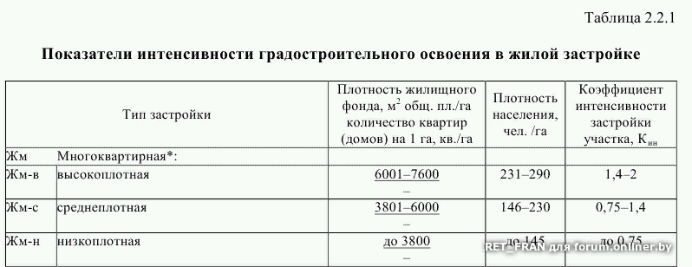
Плотность жилого фонда района брутто
Плотность жилого фонда района брутто - количество общей площади, приходящейся на 1 га территории жилого района:
s^{жр}_{брутто} = О / Т_{р} где
О - общая площадь жилоых зданий,кв.м ;
Т_{р -}территория жилого района, га;

Slide 20
Плотность населения нетто, брутто микрорайона, брутто жилого района
Плотность населения нетто, брутто микрорайона, брутто жилого района - количество населения, приходящегося соответственно на 1 га жилой территории микрорайона и жилого района
s_{н} = Ч /Т ,чел. /га ,где
Ч - численность населения в соответствующем планировочном образовании, чел.
Т – территория соответствующего территориального образования, га;

Slide 21
Плотность жилого фонда зависит от :
§ Количество значений санитарно-технических норм ;
§ Типов жилых строений (этажности, длины, ширины, внутренней планировки корпусов)
§ Типов жилой застройки (рядовой, строчной, периметральной)
§ Типов культурно-бытовых учреждений (отдельно стоящих или встроенных, комбинированных или одного профиля, крупных или мелких )
§ Обеспеченности учреждениями культурно-бытового обслуживания и структурного построения их сети
§ Размеров участков различного функционального назначения.
Санитарно-гигиенические нормы всегда задаются жестко и однозначно.

